Slide 1



Notes:
Skyfie 1 & 2 Inleiding
Nota aan onderwyser: Hierdie lesse sal dikwels werk met besprekings met 'n maat. Soms sal daar van leerders verwag word om in groepe van SES te werk. Die grootste deel van die les wissel tussen kort onderrigoomblikke en kort aktiwiteite. Hou die tydstoewysing vir Aktiwiteite 1-3 dop, aangesien dit baie vinnig voltooi moet word.
Goeiemore, graad 12's! Vandag fokus ons op 'n onderwerp wat letterlik baie na-aan die huis is. Laat ek begin met 'n vraag: Wat beteken dit om deel van 'n gemeenskap te wees? (Neem ‘n breuk vir kort antwoorde.)
Dit gaan oor konneksie, ondersteuning en gedeelde verantwoordelikheid. Dit is ons fokus vandag: Die gemeenskap se rol in die skep van omgewings en dienste wat ons veilig en gesond hou.
Gemeenskappe is nie net geboue en paaie nie; hulle is gemaak van mense. En elke persoon, insluitend jy, speel 'n rol in die vorming van ruimtes wat welstand bevorder. Maar hoe lyk hierdie verantwoordelikheid?
Dit beteken om te pleit vir skoon water, veilige parke, kwaliteit gesondheidsorg en om leiers aanspreeklik te hou. Dit gaan ook daaroor om na mekaar om te sien, soos om gevare aan te meld of plaaslike projekte te begin.

Slide 2


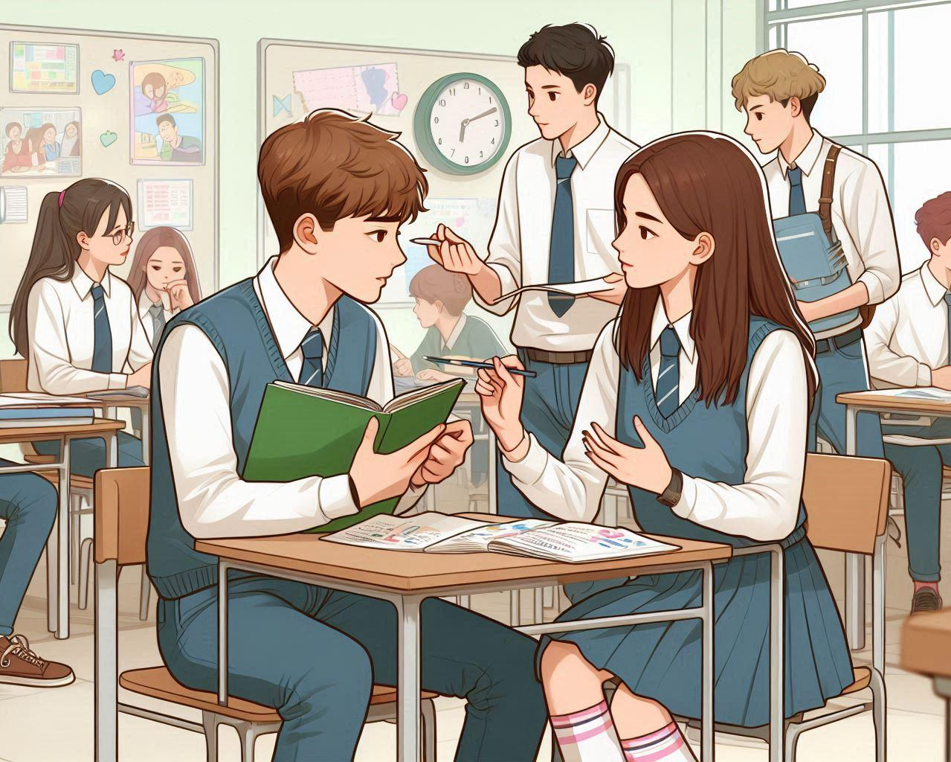

Kwessies?
Huiswerk?
Watter probleem wil jy oplos en hoe wil jy dit doen?
Wie kan jy vra om hiermee te help?
Notes:
Skyfie 2: Ysbreker: Pare (4 minute)
Onthou verlede week in jou refleksie-oefening is jy gevra om te "dink" oor 'n kwessie by die skool wat jy graag aangespreek wil sien. Skryf jou antwoord in Aktiwiteit 1 (Les 1 – Werkkaart) en deel dan met jou maat wat die probleem was wat jy geïdentifiseer het en hoe dit opgelos kan word. Moenie vergeet om te deel hoe jy hierdie probleem sal oplos en wie jy sal vra vir hulp om hierdie probleem op te los nie.
Dit is uitdagend om die meeste probleme op te los, veral in 'n skoolomgewing. Maar as jy begin soek na positiewe oplossings vir uitdagings, sal dit 'n rimpeleffek hê om ander te motiveer om meer verantwoordelike burgers te word.

Slide 3
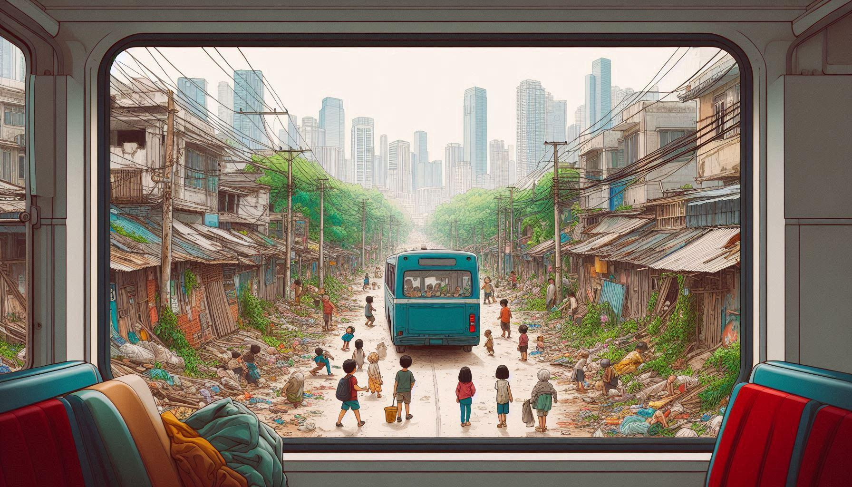
Kyk mooi na die prentjie en identifiseer soveel kwessies moontlik wat aangespreek moet word.
Notes:
Skyfie 3: Pare (1 min, 1 min terugvoer)
Hulle sê 'n prentjie spreek duisende woorde. Kyk na hierdie prent saam met jou maat. Jy sal net 1 minuut hê om al die moontlike kwessies te identifiseer wat aangespreek moet word. Voltooi vinnig Aktiwiteit 2 (Les 2 – Werkkaart).
Neem na 'n minuut 1 minuut om met jou maat te deel wat jy geïdentifiseer het.
Welgedaan Graad 12's. Miskien was dit 'n paar van die kwessies wat jy geïdentifiseer het: Verwys na Les 2 – Werkkaart MEMO vir antwoorde.

Slide 4
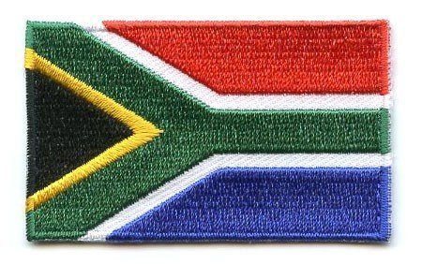

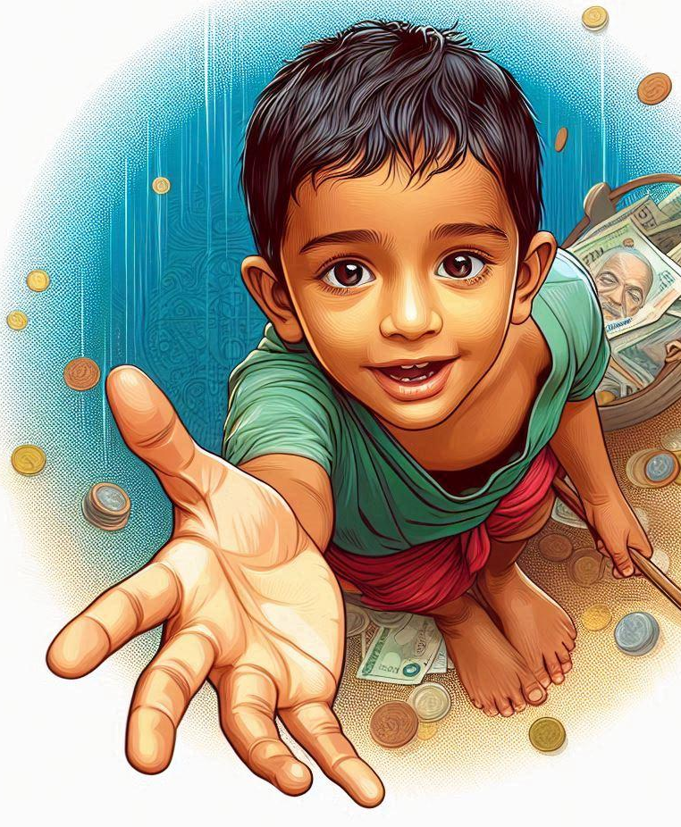

Die Suid-Afrikaanse Grondwet waarborg jou reg op 'n veilige en gesonde omgewing
So, wie is verantwoordelik?
Dit beteken dat ons ALMAL die verantwoordelikheid moet deel om ons omgewing te beskerm
Notes:
Skyfie 4-6: Onderwyserinsette (1 min)
Grondwetlike regte: Die Suid-Afrikaanse Grondwet waarborg elke individu die reg op 'n veilige en gesonde omgewing. Dit vestig 'n kollektiewe verantwoordelikheid onder gemeenskapslede om hul omgewing te beskerm en volhoubare praktyke te bepleit.
Omdat ons in 'n demokratiese samelewing leef, word daar van ons verwag om hierdie demokrasie en diegene wat daarin leef te beskerm.

Slide 5
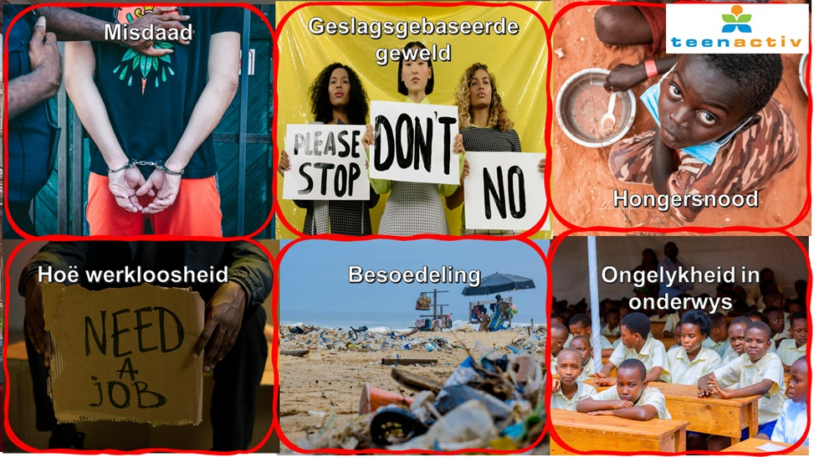
Notes:
Skyfie 5: Groepaktiwiteit (2 min)
Kyk na die prente op hierdie skyfie. Identifiseer in die ooreenstemmende blok in die kwessie wat baie van ons gemeenskappe teister. Aktiwiteit 3 (Les 2 – Werkkaart).
Let daarop dat baie van hierdie kwessies al 'n rukkie deel is van ons sosiale, politieke en ekonomiese landskap, maar hulle het steeds gemeenskappe nodig om saam te werk om hierdie kwessies te hanteer.
Van die boonste ry (links na regs), kon jy die volgende identifiseer?:
Misdaad (hoë misdaadsyfer en geweldsmisdaad)
Geslagsgebaseerde geweld
Honger en hongersnood, veral wat kinders raak
Van die onderste ry (links na regs), kon jy die volgende identifiseer?:
Hoë werkloosheid, veral onder die jeug
Besoedeling (plastiekafval en omgewingskade)
Ongelykheid in onderwys (oorvol klaskamers en gebrek aan hulpbronne)

Slide 6







Skoonmaak
Bewarings-programme
Onderwys
Regtebelange
Notes:
Skyfie 6: Onderwyserinsette (2 min)
Die gemeenskap se reaksies op sosiale en omgewingsuitdagings kan in vier basiese kategorieë verdeel word:
Omgewingsopruimingsaksies is direkte aksies waar gemeenskapslede bymekaarkom om rommel en besoedelingprodukte uit natuurlike ruimtes te verwyder. Hierdie praktiese aktiwiteite verbeter nie net plaaslike ekosisteme nie, maar bou ook gemeenskapsbande en bevorder omgewingsbewustheid.
Bewaringsprogramme fokus op die beskerming en herstel van natuurlike habitatte en bedreigde spesies. Hierdie inisiatiewe skep volhoubare oplossings vir die behoud van biodiversiteit. Dikwels word vennootskappe tussen gemeenskappe en bewaringsorganisasies gestig
Onderwysprogramme bemagtig gemeenskappe deur kennis. Deur volhoubare praktyke in skole en gemeenskapsentrums te onderrig, help hierdie programme mense om omgewingskwessies te verstaan en om hulle toe te rus met vaardighede om uitdagings op plaaslike vlak aan te spreek.
Laastens behels die bevordering van regte dat gemeenskappe hul stemme laat hoor om omgewingsbeleide te beïnvloed. Deur petisies, bewusmakingsveldtogte en interaksie met die plaaslike regering, kan gemeenskapsregtebevordering lei tot verbeterde sistemiese verandering – beter as wat individue alleen kan bereik.
Remember, hierdie reaksies is met mekaar verbind. 'n Gemeenskapsopruimingsprojek kan opvoedkundige inisiatiewe aanwakker, wat lei tot bewaringspogings wat ondersteun word deur regtebevordering vir beleidsverandering. Saam verteenwoordig hulle hoe bemagtigde gemeenskappe omgewingsuitdagings kan omskep in geleenthede vir positiewe verandering.

Slide 7

Kyk: Youth advocacy trainings for nutrition and mental health in South Africa https://www.youtube.com/watch?v=LNwb_Wb_hG0&t=3s (4 min 17 sek)
Notes:
Videogreep (4 min 17 sek), Vraag & Terugvoer (6 min)
Kyk: Youth advocacy trainings for nutrition and mental health in South Africa
https://www.youtube.com/watch?v=LNwb_Wb_hG0&t=3s (4 min 17 sec)
Leerders moet die vrae in Aktiwiteit 4 (Les 2 – Werkkaart) beantwoord.
Verwys na Les 2 – Werkkaart MEMO vir moontlike antwoorde.

Slide 8
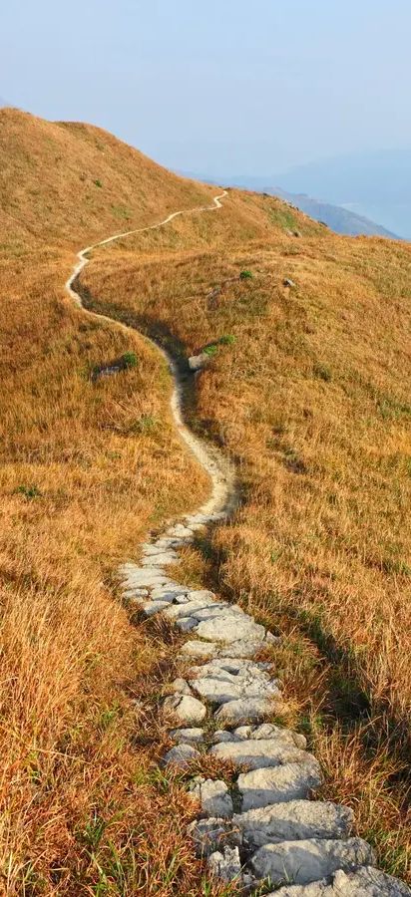
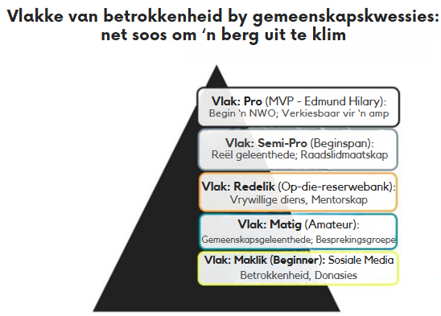
Notes:
Skyfie 8-9: Onderwyserinsette: (3 min + 15 min)
Onderwyserinsette: (3 minute) Om by jou gemeenskap betrokke te raak om 'n verskil in die samelewing te maak, is 'n onbaatsugtige strewe, maar ook een van die lonendste dinge wat jy kan doen.
Daar is verskillende vlakke van betrokkenheid wat jy kan kies om te volg, begin met laevlakaksies soos om op sosiale media betrokke te raak, om plasings te deel wat bewustheid vir 'n saak of organisasie verhoog.
Namate jou betrokkenheid toeneem, kan die eise aan jou tyd, vaardighede en selfs jou hulpbronne toeneem. Dit sal ook afhang van die behoefte en die saak waaroor jy passievol is.
'n Maklike vlak van betrokkenheid kan byvoorbeeld wees om 'n sosiale media-bladsy te deel, terwyl 'n semi-pro-vlak kan behels dat 'n fondsinsameling gereël word om jou skool skoon te maak.
In Suid-Afrika is daar baie diep en dringende behoeftes, wat beteken die vraag na vrywilligers (mense met 'n sterk sosiale ingesteldheid en grenslose energie) is groter as ooit. Dit bring ons by een van die grootste sake in die land, 'n saak wat werklik die opoffering werd is ...

Slide 9

Kyk: GBV Soundbite https://www.youtube.com/watch?v=Eij_CKn9kX4 (3 min 14 sek)
Notes:
Skyfie 9 - Leerderbespreking & Terugvoer: Video (3 min 14 sek.;) Bespreking (8 min); Terugvoer (3 min)
Kyk: GBV Soundbite
https://www.youtube.com/watch?v=Eij_CKn9kX4 (3 min 14 sec)
Bespreking (8 min)
In jou werkkaart sal jy 'n uiteensetting van die verskillende vlakke van gemeenskapsbetrokkenheid vind. Jy kan dit as 'n riglyn gebruik.
Leerders moet Aktiwiteit 5 (Les 2 – Werkkaart) voltooi.
Terugvoer (2 min)
Verwys na Les 2 – Werkkaart MEMO vir moontlike antwoorde.

Slide 10






Refleksie: Neem vandag verantwoordelikheid
Jy het die mag om positiewe verandering te skep.
Begin met klein aksies in jou gemeenskap.
Werk saam vir 'n veiliger, gesonder Suid-Afrika.
Dink aan EEN aksie wat jy kan doen om te help.
Notes:
Skyfie 10: Refleksie (2 min)
Soos ons die einde van hierdie les bereik, kyk na die stellings op hierdie skyfie. Neem 'n oomblik om aan jou eie plaaslike gemeenskapsgroep te dink. Identifiseer EEN aksie wat jy in jou gemeenskap kan neem om die lewenskwaliteit te verbeter of ander te help.
Leerders moet Aktiwiteit 6 (Les 2 – Werkkaart) voltooi.
Onthou, jy het die mag om 'n positiewe verandering te maak. Wees deel van die oplossing, nie die probleem in Suid-Afrika nie.

